Slide 1
Introduction à la Science des matériaux - Faculté STI
Cours No 4
Diagrammes de phases
Francesco Stellacci
Ecole Polytechnique Fédérale de Lausanne
1
Cours No 4

Slide 2
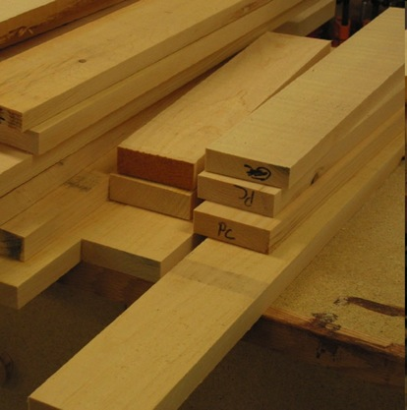
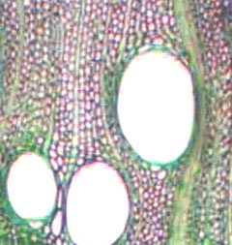
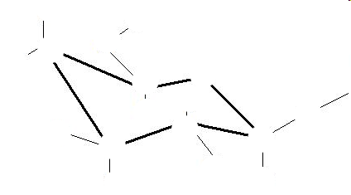
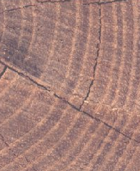
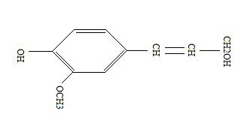
Structure des matériaux organiques
Le bois est un matériau organique dont les parois sont composées de cellulose et de lignine.
Elément de base d’une des lignines
Elément de base de la cellulose
H
H
H
OH
CH2
C6H12O6 glucose
C
C
OH
C
C
C
O
OH
C
CH
CH
CH2OH
H
H
C
OH
C
C
OH
C
C
CH3OH
H
OH
H
13
Cours No 4
25
H
Notes:
13. Il existe plusieures lignines. En revanche, une seule cellulose, formée à partir du glucose, qui constitue environ 50% de la biomasse. Les molécule de glucose, en perdant un H2O à chaque extrémité avec des molécules voisines donnent la cellulose. L’homme ne peut pas digérer la cellulose (contrairement au glucose), mais d’autre herbivores le font pour nous.
Le bois est composé de différents types de tissu végétaux : tissu vasculaire, fibres, parenchymes de réserve.
Coupe transversale d'un tronc d'arbre
Fibres : faisceaux de cellules résistantes, disposées dans le sens axial, qui assurent la rigidité et la résistance mécanique du bois. Il s'agit d'un bio-composite constitué de cellulose, d'hemicellulose et de lignine.
Tissu vasculaire : formé de vaisseaux, cellules creuses qui servent à conduire la sève brute depuis les racines jusqu'aux feuilles. Chez les résineux ces vaisseaux sont des trachéides. Ces vaisseaux sont souvent associés à des cellules parenchymateuses (aussi appelés parenchyme) qui contribuent au transport des nutriments. Ces parenchymes, associés aux vaisseaux, donnent des motifs particuliers à chaque essence (particulièrement les essences tropicales) sur la coupe transversale (perpendiculaire à l'axe du tronc).
Rayons ligneux : cellules de réserve (parenchymateuses) à parois épaissies et lignifiées, qui accompagnent le tissu vasculaire. Ces cellules participent en outre à la fonction de soutien. Leur orientation est transversale et rayonnante en partant de l'axe longitudinal de l'arbre. La photo de droite montre quelques rayons ligneux qui partent du centre du tronc.

Slide 3
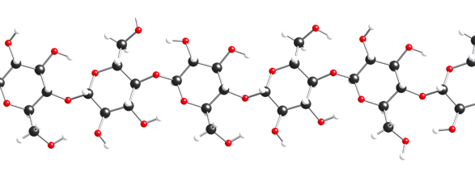
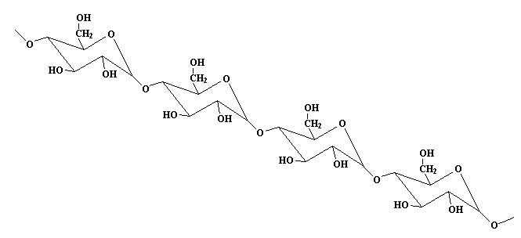
Structure des matériaux organiques
La lignine et la cellulose sont en fait des polymères naturels, c’est-à-dire de longues chaînes répétant un motif de base.
Cellulose
De nombreux matériaux naturels organiques (végétaux, coton,.. ) ont comme base la cellulose (> 50% biomasse). Nous allons plutôt regarder les matériaux organiques synthétiques, le principe de construction restant le même
26
Cours No 4
Notes:
La cellulose est un polymère syndiotactique, les monomères sont alternés. Et on ne les digère pas…
L’amidon, que l’on digère, est analogue à la cellulose mais mettant les monomères tous de la même manière. On dit que c’est un polymère isotactique. Quand les monomères s’orientent aléatoirement dans la châine, in parle de polymère atactique.

Slide 4
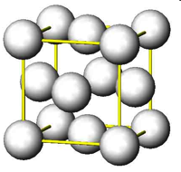
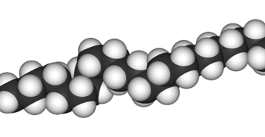
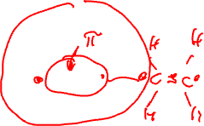
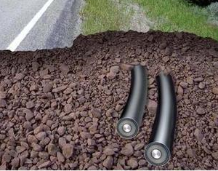
Structure des matériaux organiques
Un polymère est une macromolécule obtenue par la répétition d’un bloc de base.
éthylène C2H4
Polyéthylène (PE)
H
H
H
H
H
H
H
H
H
C
C
…
C
C
C
C
C
C
C
…
16%
H
H
H
H
H
H
H
H
H
La polymérisation est l’opération permettant de passer dans ce cas d’une molécule avec double liaison C-C à une longue macromolécule avec des liaisons C-C simples. La masse molaire typique de ce polymère est 10⁵ – 10⁶ g/mole
Métaux et céramiques
Polymères
Motifs:
quelques atomes dans le motif de base pour former une chaine
Plusieurs milliers d’atomes par chaines qui s’organisent pour former le matériau !!
Motif: quelques atomes
27
Cours No 4
Notes:
15. Attention: motif de base est l’éthylène (C2H4). Double liaison transformée en une suite de liaisons simples. La cellulose, avec élimination de H2O, est une polymérisation par polycondensation. Dans le cas du PE, on a une polymérisation par réaction directe des monomères entre eux. Enegétiquement parlant, il y a intérêt à faire des liaisons simples plutôt qu’une double, puisque la double a une énergie de formation de 602kJ/mole, alors qu’une liaison simple a une énergie de formation de 346 kJ/mole. La masse molaire du PE est typiquement de plusieurs kg/mole à plusieurs tonnes par mole (UHMW). La masse molaire est simplement donnée par la masse du monomère multiplié par le nombre d’éléments moyen dans la chaîne (degré de polymérisation). Le PE est un plastique bon marché utilisé par ex dans la fabrication de sacs, de jouets, d’emballage ou de gaines. Le PE peut être obtenu à partir de la phase gazeuse, à haute pression (1000 bars). Sinon, basse pression avec catalyseur (50 bars): dans ce cas, plus longue chaînes, cristallisables. Le PE est typiquement un thermoplastique, en général soluble dans des solvants organiques et qui passe à l’état fondu lorsqu’on le chauffe vers 200-300 C.s

Slide 5

Structure des matériaux organiques
On distingue:
Homopolymère: polymère constitué d’un seul bloc de base A
… – A – A – A – A – A – … (où A = C2H4 pour le polyéthylène)
Copolymère: polymère composé de deux blocs A et B
Degré de polymérisation: nombre moyen de blocs par chaîne
Valeur moyenne sur un ensemble de chaines.
Les liaisons au sein des chaines sont covalentes ! C-C, C-O, C-H, C-F, C-Cl….
Entre les chaines: Van der Waals ou ponts covalents
28
Cours No 4

Slide 6
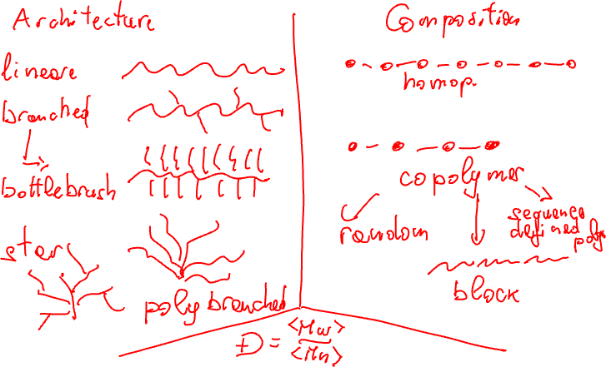

Slide 7
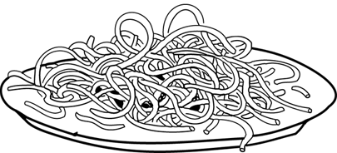
Structure des matériaux organiques
Le polymère peut être:
linéaire
H
H
C
C
branché
H
H
H
H
C
C
H
Les interactions entre chaînes étant faibles, une masse polymère peut être vue comme:
H
H
H
H
C
C
H
H
C
H
réticulé
H
H
H
C
C
C
H
H
H
C
H
C
C
H
29
H
H
Cours No 4
Notes:
16. Sans pont chimique fort, les liaisons le long d’une chaîne sont très fortes (>350 kJ/mole), alors qu’entre les chaînes elles sont faibles (typiquement van der Waals (< 50 kJ/mole). Cela conditionne le comportement rhéologique des polymères. On peut difficilement étirer les liaisons C-C (sauf si la chaîne est déjà totalement allongée). Cela procède plutôt par rotation des segments, reptation, etc. Il faut distinguer les molécules trans où toutes les liaisons seraient dans un plan des liaisons gauches où il y a rotation entre les segments. Lorsque les molécules sont très “régulières”, le polymère peut cristalliser, en tout cas partiellement. Lorsque les molécules sont très irrégulières, état plutôt amorphe. A noter qu’il y a aussi des irrégularités dans les chaînes, et de toute manière en bout de chaîne. Dans les cas linéaires et branchés, comme le PE, on a un thermoplastique, soluble dans des solvants organiques, partiellement cristallisable si les molécules sont suffisamment régulières. Lorsque les différentes molécules sont réticulées par des liaisons pontales, c’est comme si l’on avait une macromolécule géante qui occupe tout le volume. AInsi, les pneus de voiture, où la réticulation est obtenue à une température élevée par le processus de vulcanisation. On parle alors de thermodurcis (thermosets). Ils sont en général amorphes, ou partiellement cristallin, à temp ambiante. Le PE linéaire peut atteindre 85% de l’état cristallin, le branché ou ramifié seulement 50%. Les partiellement cristallins sont translucides, pas transparents, alors que les amorphes sont transparents. Les thermoplastiques peuvent être refondus, donc recyclés. Les réticulés se distingues encore entre élastomères et thermodurcis.

Slide 8
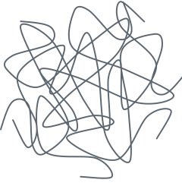
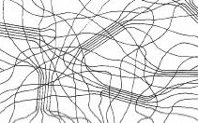
Structure des matériaux organiques
Thermoplastiques
polymère moulé à chaud et ensuite utilisé à froid. Donc en principe, recyclable.
Pas de ponts réticulants: forces de Van der Waals entre les chaines
Amorphes ou semi-cristallins
Viscosité vs. température
Amorphe
Semi-cristallin
Matériau cristallin
thermoplastique
log η (Poise)
Tm
Température (°C)
Exemples: Polyéthylène Téréphtalate (PET), Polymethyl métacrilate (PMMA), Polycarbonate (PC)…(voir slides supplémentaires à la fin du cours)
30
Cours No 4
Notes:
18. Les élastomères ont une grande masse molaire, des énergies entre chaînes très faibles (typique 4 kJ/mole). A noter que les liaisons pontales ne sont pas nécessairement C-C. Cela peut être par ex des liaisons S-S dans le cas du caoutchouc naturel (polyisoprène). Pour les caoutchoucs, on a environ un pont pour 100 motifs. Les thermodurcis ont un bien plus grand nombre de ponts, et les liaisons entre chaînes ont des énergies aussi beaucoup plus élevées que les élastomères (30-40 kJ/mole). Les thermodurcis résistent à la température, mais ne sont pas recyclables ni solubles. Les thermoplastiques sont facilement mis en forme, pas les thermodurcissables. Dans ce dernier cas, on met en forme d’abord, puis il faut réticuler comme pour la vulcanisation. Les colles époxy à 2 composants sont un polymère linéaire d’une part, de faible masse molaire, et un composé organique qui réagit avec lui pour former des ponts.

Slide 9

Structure des matériaux organiques
Elastomères:
polymère réticulé à chaud par vulcanisation pour le rendre très élastique
Polymère amorphes, non recyclables
Exemple: caoutchouc, néoprène, silicone, …
Thermodurcissables
polymère très réticulé (10-100 fois plus que les élastomères) à chaud. Devient donc résistant à la température. Ne peuvent pas être recyclés.
Polymère amorphes, non recyclables
Exemple: colles époxy, résines polyesters, bakélite, …
F
31
Cours No 4
Notes:
18. Les élastomères ont une grande masse molaire, des énergies entre chaînes très faibles (typique 4 kJ/mole). A noter que les liaisons pontales ne sont pas nécessairement C-C. Cela peut être par ex des liaisons S-S dans le cas du caoutchouc naturel (polyisoprène). Pour les caoutchoucs, on a environ un pont pour 100 motifs. Les thermodurcis ont un bien plus grand nombre de ponts, et les liaisons entre chaînes ont des énergies aussi beaucoup plus élevées que les élastomères (30-40 kJ/mole). Les thermodurcis résistent à la température, mais ne sont pas recyclables ni solubles. Les thermoplastiques sont facilement mis en forme, pas les thermodurcissables. Dans ce dernier cas, on met en forme d’abord, puis il faut réticuler comme pour la vulcanisation. Les colles époxy à 2 composants sont un polymère linéaire d’une part, de faible masse molaire, et un composé organique qui réagit avec lui pour former des ponts.

Slide 10
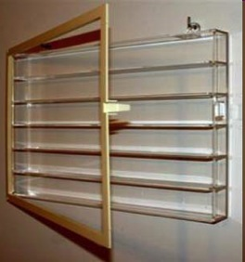
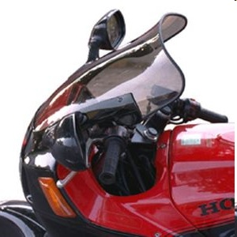
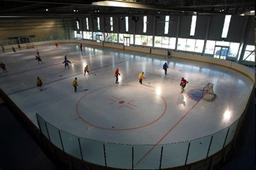
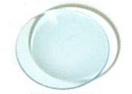
Structure des matériaux organiques
Quelques polymères :polyméthacrylate de méthyle (PMMA)
Plus connu sous le nom de Plexiglas
Thermoplastique transparent pour remplacer le verre
H
H
C
H
O
H
C
O
…
C
C
…
16%
16%
H
H
C
H
H
32
Cours No 4
Notes:
23. Apparemment inventé pendant la guerre pour remplacer le verre des vitres de cockpit d’avion, le PMMA est compatible avec le vivant (éclats dans l’oeil). Entre deux plaques de verre, on polymérise en étuve avec catalyseur et on obtient directement des plaques avec de très bonnes qualités de surface (vitres). Thermoplastique de grande masse molaire (1000 kg/mole). Transparence remarquable (donc amorphe), 92% de transmission dans le visible, 50% pour une épaisseur de 3m. On peut en faire aussi des fibres optiques. n = 1.491.

Slide 11
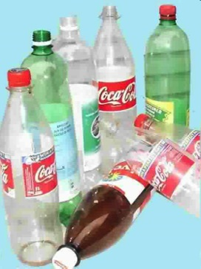

Structure des matériaux organiques
Quelques polymères : polyéthylène téréphtalate (PET)
H
H
O
O
H
H
C
C
…
O
C
C
C
C
O
C
C
…
C
16%
C
H
H
H
H
éthylène
téréphtalate
Bouteilles … recyclées en vestes polaires
30
Cours No 4
Notes:
25. Le PET (polyéthylène téréphtalate) peut être semi-cristallin, mais refroidi rapidement, il est amorphe et transparent. Peut être étiré (soufflé) facilement pour faire des bouteilles. Mais aussi des films minces pour l’emballage ou les transparents de rétroprojecteur car assez transparent. Bonne résistance aux huiles, eau,solvants,…

Slide 12

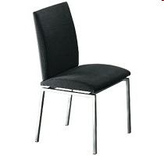
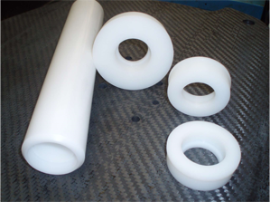
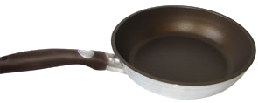
Structure des matériaux organiques
Quelques polymères : polytétrafluoroéthylène (PTFE)
F
F
…
C
C
…
16%
F
F
Plus connus sous le nom de téflon
Antiadhésif , revêtements, lubrifiant
35
Cours No 4
Notes:
19. Dans le cas du PE, les atomes H (0.234 nm) ont largement la place pour se mettre alignés les uns avec les autres. La distance C-C est suffisante. (configuration trans). Dans le cas du téflon, H est remplacé par F qui est plus gros (0.270 nm) et la chaîne prend une configuration hélicoïdale (un peu comme l’ADN). Ceci confère une rigidité au téflon qui monte son point de fusion, de 130 C pour le PE à 330 pour le PTFE. Le téflon n’est pas facilement mouillé par les liquides et donc il est utilisé comme revêtement anti-adhésif.

Slide 13
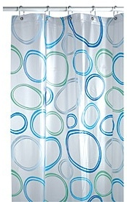
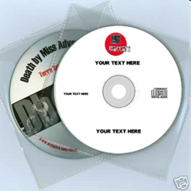
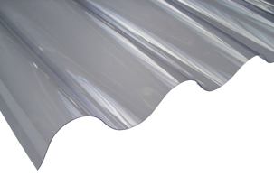
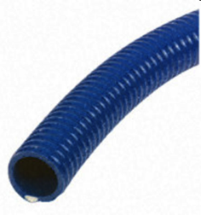
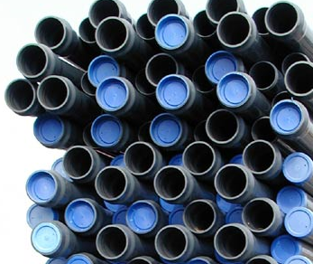
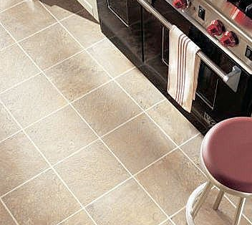
Structure des matériaux organiques
Quelques polymères : polychlorure de vynile (PVC)
H
H
…
C
C
…
16%
H
Cl
Résistant à l’eau et au feu
36
Cours No 4
Notes:
20 Le PVC peut être polymèrisé en émulsion dans l’eau avec des émulsifiants. Aprés séchage, les grains de PVC font qq 200 microns. Il peut aussi être polymérisé en masse, plus difficile (chaleur latente libérée), mais intéressant pour une mise en oeuvre ultérieure. Le PVC est atactique, les Cl se mettent aléatoirement, donc il est amorphe et transparent. Mais des petits bouts de chaîne peuvent être syndiotactique, cristallinité inférieure à qq %. Perméable à la vapeur d’eau. Bonne rigidité jusqu’au point de transition vitreuse, fragile aux chocs à basse température.

Slide 14
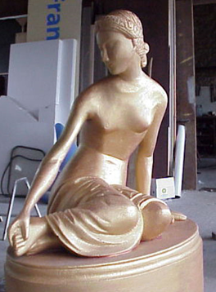
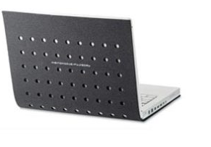
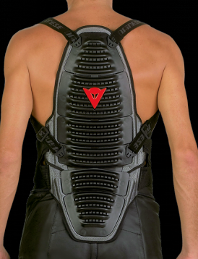
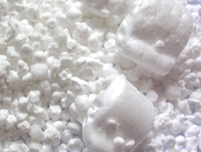
Structure des matériaux organiques
Quelques polymères : polystyrène (PS)
H
H
H
H
…
C
C
…
…
C
C
…
16%
16%
16%
16%
H
H
C
H
C
C
H
C
C
H
C
H
Thermoplastique dur et bon marché
H
37
Notes:
22. Amorphe et donc transparent (opaque lorsqu’il est PS choc, i.e., résistant au choc, en greffant un élastomère ABS). Absorbe peu d’eau, PS cristal a de bonnes qualités optiques. On peut aussi lui déposer une couche métallique, par ex pour faire des boitiers de montre bon marché.

Slide 15
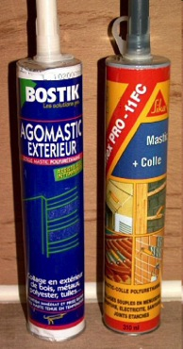
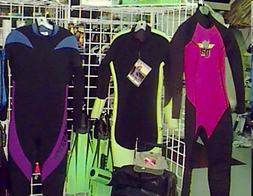
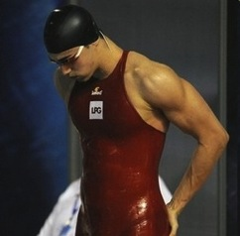
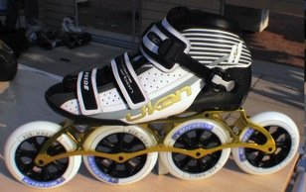
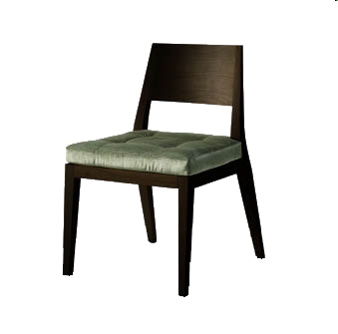
Structure des matériaux organiques
Quelques polymères : polyuréthane
O
O
H
H
…
C
N
N
C
O
C
C
O
…
16%
H
H
H
H
liaison uréthane
liaison uréthane
Elastomère, fibres, colles, …
38
Cours No 4
Notes:
24. Polémique à propos des combinaisons. C’est un élastomère, ou un thermoplastique ou un themodurci, suivant les traitements. Car polyvalence des réactions N-C-O (isocyanate). Variété aussi des compositions. Trés résistant au déchirement, on peut en faire des mousses plus ou moins rigides.

Slide 16
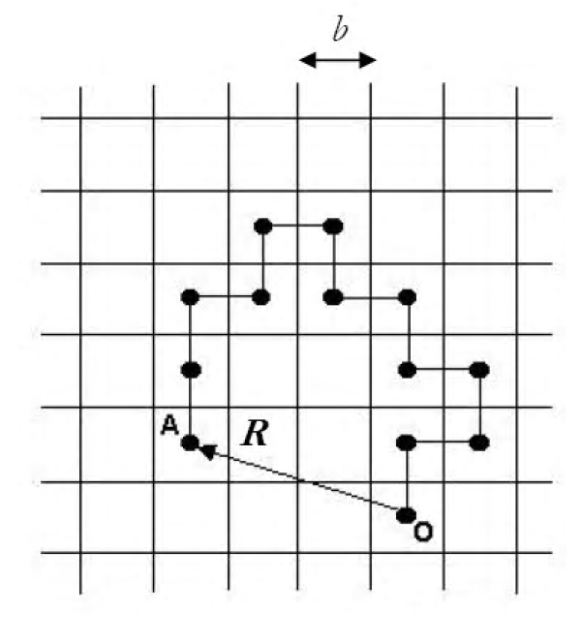
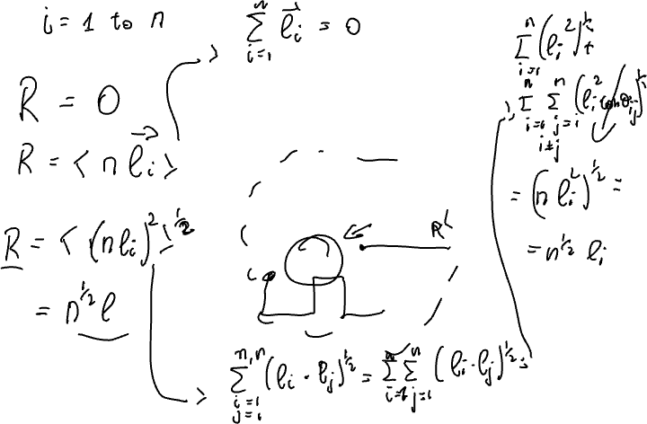
Modéle de Marche Aléatoire
Cours No 4

Slide 17
Modéle de Marche Aléatoire
Cours No 4

Slide 18
Cours No 4

Slide 19
Cours No 4

Slide 20

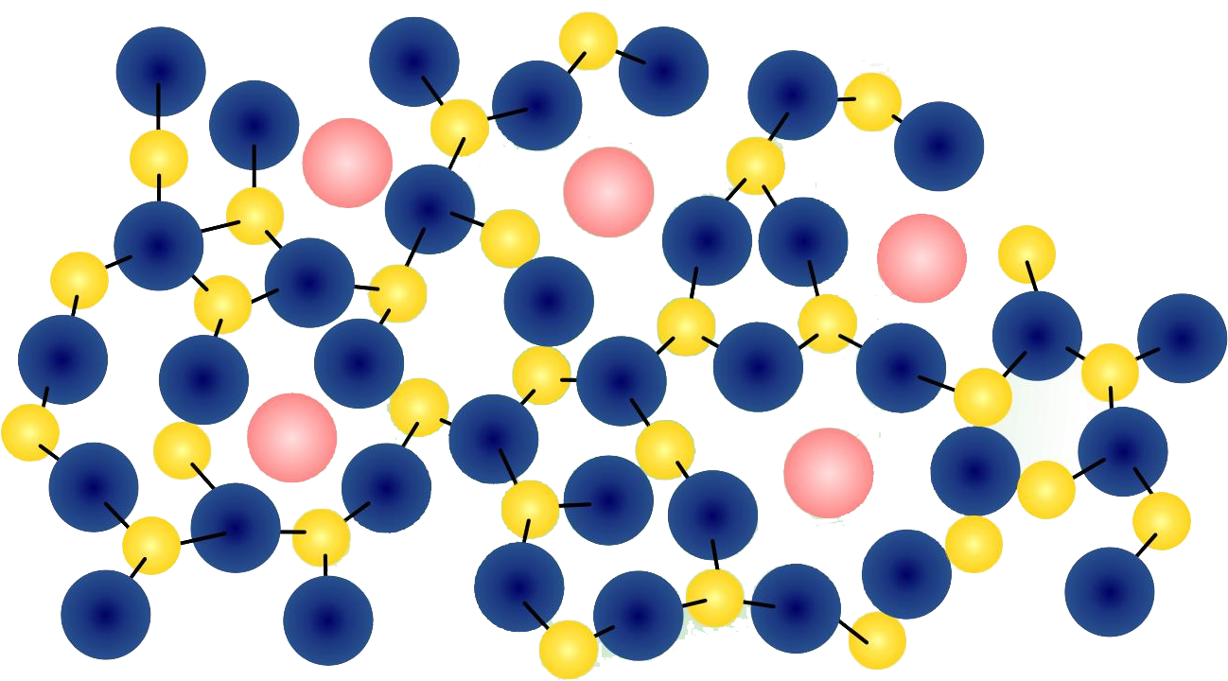
Matériaux amorphes
La silice (SiO2) et les silicates (XySiO4) jouent un rôle important pour les céramiques, les verres et les ciments.
http://www.espaceterreetmateriaux.be/verre_et_cristal.htm
Cours No 4
Notes:
10. Le zircon, ZrSiO4, ne doit pas être confondue avec la zircone (ZrO2). Le premier est considéré comme semi-précieux et peut remplacer le diamant. La zircone est une poudre technique qui présente plusieurs phases. On peut la stabliser dans la phase cubique, par exemple avec l’yttria (Y2O3), pour éviter des changements de structure. Utilisée comme barrière thermique, ou comme remplaçant de la silice pour des applications microélectronique.
La silice (amorphe ou cristalline) est un réseau tridimensionnel de ces ions silicates. Alliés avec d’autre oxydes (voir dia), ils servent à la fabrication des céramiques (porcelaines, briques, poterie), des verres et des ciments. Le quartz est la forme cristalline (fusion 1610 C). AU refroidissment, on peut former la phase amorphe (Verre), chaque O étant partagé entre 2 tétraèdres.. Viscosité élevée due aux tétraèdres. L’addition de cations (Na, K, Ca) diminue la viscosité en réduisant le nombre de liaisons pontales des O. Coefficient de dilatation très faible, en ajoutant B2O3 (pyrex). Les vitrocérames sont formés en recristallisant le verre. Très grande résistance au choc thermique (dilatation extrêmement faible). Un verre en cristal, auquel on a ajouté du PbO, est toujours amorphe. Appellation contrôlée car éclat spécial.
Quartz hexagonal à haute Température, trigonal à basse température.

Slide 21
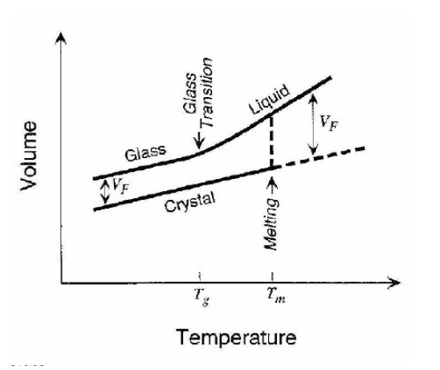
Cours No 4

Slide 22
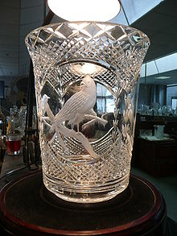
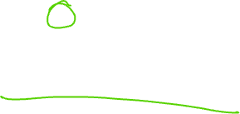
Etat vitreux
L’état vitreux est celui d’un liquide figé, de très haute viscosité, qui n’a pas eu l’occasion de s’organiser lors du refroidissement pour réduire son volume, donc n’a pas pu cristalliser.
Volume
Attention aux faux-amis: le verre en cristal ci-dessous est amorphe (mais il contient de l’oxyde de Plomb, qui lui donne une belle sonorité)
Liquide
Solide vitreux
Solide cristallin
Tg
Tf
Température
Variation de volume au refroidissement
Tf température de fusion,
Tg température de transition vitreuse
Cours No 4

Slide 23
Cours No 4

Slide 24
Cours No 4

Slide 25
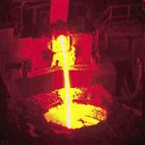
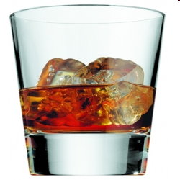
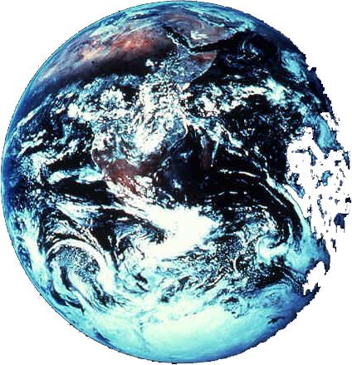
Introduction
Un diagramme de phase permet de déterminer quelles sont les phases présentes à l’équilibre dans un système en fonction des variables T, P et de la composition du système.
Systèmes
Variables “intensives”
P [Pa] : pression
T [°C, K] : température
XJ [%mol] : composition molaire
Variables “extensives”
V [m³] : volume
H [J] : enthalpie (énergie, P cste)
NJ : nombre de moles
Cours No 4
Notes:
Qu’est-ce qu’un système? Il peut être petit, comme un verre de whiskey contenant des glaçons (et du whiskey), cela peut être la terre avec par exemple les équilibres de dissolution du CO2 dans les océans (quel est la solubilité de ce gaz?), la coulée d’un alliage avec les différentes phases solides qui vont se former, mais aussi les équilibres s’établissant dans des céramiques multiconstituées, des interfaces entre deux matériaux pour une soudure, etc. On distingue deux types de variables: les intensives ne s’ajoutent pas, les extensives s’ajoutent. Certaines grandeurs extensives, comme l’enthalpie ou le nombre de moles d’une substance J (CO2, Al, etc.), une fois divisées par la masse ou le nombre de moles totales donnent des grandeurs intensives (l’enthalpie spécifique, la composition molaire).

Slide 26
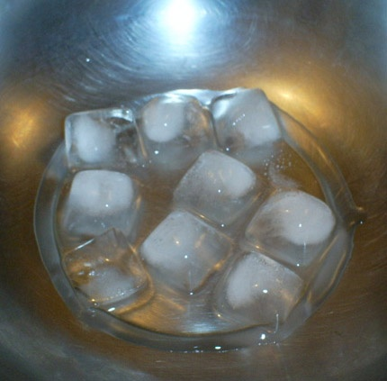
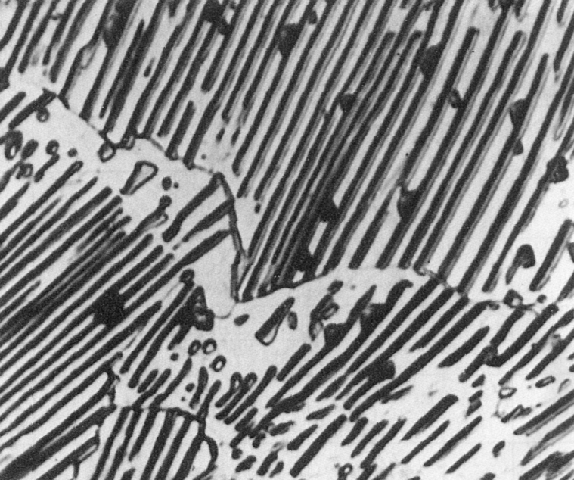
Définitions: Phases et constituants
Une phase est constituée d’un ensemble d’atomes ou de molécules “indissociables” dans le même “état”: vapeur, liquide ou solide. Pour un solide, chaque structure cristalline (réseau+motif) constitue une phase différente.
Un système est multi-constitué s’il contient plusieurs atomes ou molécules.
Un système est multi-phasé s’il est constitué de plus d’une phase.
Système unaire (H2O) composé de 2 phases (glace+eau)
Fe (bcc)
Fe3C (orthorhombique)
Acier perlitique binaire Fe-C composé de 2 phases
(J. Philibert et al, Métallurgie)
Cours No 4
Notes:
Par exemple, la structure fcc du fer, l’austénite, est une phase, la structure bcc, la ferrite, en est une autre. Le carbone a une phase graphite et une phase diamant, on l’a vu. Il peut y avoir plusieurs formes d’un cristal de graisse comme le beurre de cacao, etc. Les phases les plus simples sont bien sûr solide, liquide et gaz.

Slide 27
Phases et constituants
Exemples:
Eau + Huile, à 25°C, système bi-phasé, ou binaire.
2 constituants: eau, huile
2 phases: eau, huile, état liquide, non miscibles.
Eau+Ethanol, à 25°C, système monophasé
2 constituants: Eau, Ethanol
1 phase: eau+ethanol mélangés, état liquide
Cours No 4
Notes:
Par exemple, la structure fcc du fer, l’austénite, est une phase, la structure bcc, la ferrite, en est une autre. Le carbone a une phase graphite et une phase diamant, on l’a vu. Il peut y avoir plusieurs formes d’un cristal de graisse comme le beurre de cacao, etc. Les phases les plus simples sont bien sûr solide, liquide et gaz.

Slide 28
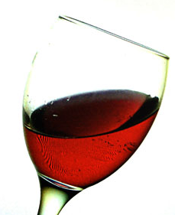
Définitions: solvant, soluté, composition
Une phase est constituée d’éléments chimiques (atomes ou molécules “indissociables”), appelés constituants. L’élément majoritaire est appelé solvant, les autres solutés.
En oubliant les quelque 500 espèces chimiques minoritaires, le vin est un “alliage” binaire constitué d’eau H2O (85-88%) et d’alcool éthylique CH3CH2OH (15-12%)
La composition d’une phase binaire, faite de A et de B, est donnée par:
Composition molaire:
Composition massique:
NA : nombre d’atomes (ou de moles) de A, et NB de B
mA : masse de A, mB : masse de B
Cours No 4
Notes:
Dans le vin, il y aurait même 1000 espèces chimiques. Mais la teneur en alcool (en vol%) est la quantité d’alcool éthylique sur la quantité de liquide totale. A noter que lorsque les Américains disent 90 proof, cela correspond au double soit 45vol%. Donc dans le cas du vin, on a une solution homogène liquide en composition d’alcool, alors que dans le cas d’un bouillon, on a une phase liquide non-homogène où la teneur en graisse dans les yeux du bouillon est nettement plus élevée que dans le reste. On parle de démixtion et le même phénomène peut arriver dans les solides.

Slide 29


Systèmes unaires
Pour l’eau à pression atmosphérique, les différentes transitions (solide-liquide-vapeur) impliquent un saut d’enthalpie (énergie).
.
h : variation d’enthalpie [W/kg=J/(kg.s)]
cp: chaleur spécifique [J/kg°C]
L: chaleur latente [J/kg]
T
.
h/cpg
évaporation
Tv
.
Lv/h
.
h/cpℓ
fusion
Tf
.
Lf /h
.
h/cps
t
Cours No 4
Notes:
On a déjà vu cette courbe lorsque l’on a abordé les chaleurs spécifiques et chaleurs latentes.

Slide 30
Chaleur latente
Lors du passage de l’état solide à l’état liquide, il y a perte de l’ordre à longue distance (transf. entropique), mais la distance interatomique moyenne ⟨r⟩ ≅ r0. Le passage de l’état liquide à l’état gazeux est tel que ⟨r⟩ ≅ 10×r0 (transf. enthalpique).
fusion
évaporation
Solide
Liquide
Gaz
A chacune de ces transformations est associée une chaleur latente (de fusion, de vaporisation):
Cours No 4
Notes:
Lors de la fusion, il y augmentation du désordre, mais sans vraiment changer la distance. Donc si l’on reprend le modèle de Lennard-Jones, on augmente suffisamment les vibrations pour détruire l’ordre du cristal, la distance changeant peu (montrer au tableau la différence entre fusion et vaporisation). La phase vapeur elle a une densité environ 1000 x plus petite, donc la distance moyenne entre atomes est environ 10 x plus grande: cela correspond à séparer les atomes les uns des autres. Pour chaque transition de phase, solide-liquide ou liquide-vapeur, on définit la quantité d’énergie nécessaire pour fondre, respectivement évaporer le matériau.
Ainsi, l’eau a un cp d’environ 1 cal/g/deg, une chaleur latente de fusion de 80 cal/g et une chaleur latente de vaporisation de 540 cal/g. Attention: quand vous mangez du chocolat et qu’il est marqué: 340 cal/100 g, ce sont des grandes calories, soit 340000 cal/100 g = 1.3 MJ/100 g. Quel travail devez-vous faire pour dépenser cet apport d’énergie? 1.3 MJ/650 N = 2000 m de dénivelé. Est-ce correct? Non, car rendement de l’homme environ 25%. Donc 500 m de dénivelé. Il n’en reste pas moins que la chaleur est la plus grande source de gaspillage énergétique de l’homme: 75% du carburant de la voiture partent en chaleur, et votre douche? 20 l d’eau chaude à 50 C = 20000x50x4=4 MJ….

Slide 31
Cours No 4

Slide 32


Systèmes unaires
Le saut d’enthalpie (énergie) est lié à la thermodynamique du système. L’énergie du système, aussi appelée énergie libre G, s’écrit:
G= H-TS, ou H est l’enthalpie, S l’entropie, et T la température. Si p et V sont constants, et seulement T varie, H représente l’énergie interne du système, et S représente le degré de désordre. Le système cherche toujours à minimiser G.
Cours No 4
Notes:
On a déjà vu cette courbe lorsque l’on a abordé les chaleurs spécifiques et chaleurs latentes.

Slide 33
Cours No 4

Slide 34

Règle des phases de Gibbs
Pour un système multicomposé, multiphasé, on peut généraliser ces règles et trouver ainsi le nombre de degrés de liberté
Cours No 4
Notes:
Feuille de papier avec déchirure

Slide 35

Règle des phases de Gibbs
Considérons un système composé de N_{C} constituants et de N_{Ph} phases
Variables:
T, p
N_{C}-1 compositions pour chaque phase
Au total:
2 + N_{Ph}(N_{C}-1) variables
Phase 1, α
Phase 2, β
Phase 3, γ
Cours No 4
Notes:
Feuille de papier avec déchirure

Slide 36

Règle des phases de Gibbs
Considérons un système composé de N_{C} constituants et de N_{Ph} phases
Contraintes:
Pour chaque constituant J
μ_{J,α} est le potentiel chimique du constituant J dans la phase α
Au total:
N_{C}(N_{Ph}-1) contraintes
Phase 1, α
Phase 2, β
Phase 3, γ
Cours No 4
Notes:
Feuille de papier avec déchirure

Slide 37
Règle des phases de Gibbs
Considérons un système composé de N_{C} constituants et de N_{Ph} phases
Degrés de liberté du système:
2 + N_{Ph}(N_{C}-1) variables
- N_{C}(N_{Ph}-1) contraintes
2 + N_{C} - N_{Ph} degrés de liberté
Phase 1, α
Phase 2, β
Phase 3, γ
Cours No 4
Notes:
Feuille de papier avec déchirure

Slide 38
Règle des phases de Gibbs
Quelques exemples:
La pression est fixée, 2 constituants et 1 seule phase:
1 + (N_{C} = 2) - (N_{Ph} = 1), donc 2 degrés de liberté: la température et la composition X_{B} de la phase
La pression est fixée, 2 constituants et 2 phases en présence:
1 + (N_{C} = 2) - (N_{Ph} = 2), donc 1 seul degré de liberté: la température. A une température T donnée, les compositions X_{B,α}(T) et X_{B,β}(T) des 2 phases sont déterminées
La pression est fixée, 2 constituants et 3 phases en présence:
1 + (N_{C} = 2) - (N_{Ph} = 3), donc 0 degré de liberté: c’est un invariant
Cours No 4
Notes:
Feuille de papier avec déchirure

Slide 39
Règles des phases de Gibbs
Pour un système composé de NC constituants (A, B, …) avec NP phases en présence (α, β, …), le nombre de degrés de liberté NDL du système est donné par la règle de Gibbs:
XB,s
XB,l
(T, p)
Solide
Liquide
Variables: 2 + (NC - 1)NP
T, p (XA, XB, …, XNC-1)^{α} (XA, XB, …, XNC-1)^{β}
….
(XA, XB, …, XNC-1)^{NP}
Contraintes: (NP - 1)NC
μA,α = μA,β = … = μA, NP = μA μB,α = μB,β = … = μB, NP = μB ….
….
μNC,α = μNC,β = … = μNC,NP = μNC
L’énergie d’un constituant A dans une phase β est mesurée par ce que l’on appelle le potentiel chimique μA,β (et non plus par ).
Cours No 4
Notes:
C’est le dia compliqué de ce cours. Généralisons ce que l’on appelle la règle des phases de Gibbs à un système composé de Nc constituants, dans lequel il y aurait Np phases en présence. Le système est à T et P, 2 DL. Pour chaque phase, on a Nc-1 compositions, par exemple composition de B pour un système binaire (car XA= 1-Xb). On a donc (Nc-1)Np DL en plus de T et P. Par contre on a des contraintes: pour chaque élément A, B, etc, l’énergie molaire mesurée par ce que l’on appelle le potentiel chimique doit être le même dans toutes les phases. Soit (Np-1)Nc contraintes. Au final, la relation montrée ici.
Exemple: Nc=1, Np=1, on retrouve nos 2 DL du système pur. Pour un système binaire, Nc = 2 et Np = 1, on a 3 DL: T, P, et XB. Avec deux phases en présence, on n’a plus que deux degrés de liberté. Si on fixe p et T, la composition dans les deux phases est connue.

Slide 40

Systèmes unaires
Voici le diagramme d’équilibre de l’eau, quand on varie la pression.
Glace III
1 seule phase: 2 degrés de liberté T et p
10⁹
10⁸
Tf (p)
2 phases présentes:
1 seul degré de liberté
10⁷
Liquide
10⁶
Glace I
Pression [Pa]
Fusion
Evaporation
10⁵
pa
10⁴
Solidification
Condensation
Tv(p)
Gaz
10³
pt
3 phases présentes:
Invariant, point triple
?
-20
0
20
40
60
80
100
120
Température [ºC]
Cours No 4
Notes:
Un système unaire bien connue est justement l’eau, constitué que d’un seul “élément” H2O. Elle peut se trouver sous forme de glace, de liquide ou de vapeur. Il existe d’autres formes de structure de la glace, à haute pression (glace III), la forme standard connue étant hexagonale. A pression ambiante, on passe de la glace à l’eau (fusion) à 0 C, c’est en fait comme cela que l’on définit l’échelle Celsius, alors que la vaporisation ou l’évaporation a lieu à 100 C. Si une seule phase est présente (domaine rouge par ex.), on a deux variables du système: la pression et la température. Si en revanche on a un équilibre entre deux phases, le nombre de degrés de liberté se réduit à 1: si l’on fixe la pression, l’eau bout à une certaine température. Au sommet de l’Everest où on a 1/3 de Pa, la température d’ébullition tombe autour de quelque 80 C. La température de fusion est beaucoup moins sensible à la pression (droite presque verticale). Il existe aussi un point triple où les 3 phases sont en équilibre: aucun de degré de liberté restant.

Slide 41
Systèmes unaires
Pour une phase d’un système pur, on a 2 degrés de liberté: T et p.
Lorsque 2 phases sont en présence, e.g., liquide et vapeur, l’énergie (libre de Gibbs) de l’élément A dans les deux phases doit être la même sinon on gagnerait de l’énergie à transférer des atomes d’une phase à l’autre.
Cette condition réduit à 1 le nombre de degrés de liberté du système .
Pour 3 phases en présence, on n’a plus de degré de liberté puisque l’on a 2 conditions (les 3 énergies sont égales), c’est un invariant appelé point triple:
Cours No 4
Notes:
Récapitulons: une phase, un système unaire (ou pur), 2 DL. Lorsque deux phases sont en présence, leur énergie molaire doit être la même sinon on gagnerait ou perdrait de l’énergie à transférer un peu de A d’une phase à l’autre. Cela introduit une contrainte, donc cela réduit le NDL de 1. Avec 3 phases, même raisonnement. A noter que la température d’une phase ou des phases doit être la même sinon…. Diffusion thermique (pas d’équilibre). Si p n’est pas la même,mouvement.

Slide 42

Systèmes binaires
Considérons maintenant un système binaire de deux constituants A et B formant une seule phase solide, c’est à dire totalement miscibles.
On fixe la pression p qui a peu d’influence à l’état solide et liquide.
Solution solide
Il y aura une phase liquide à haute température avec deux degrés de liberté T et XB.
T
T
Liquide
?
T0
A basse température, ils cristalliseront dans leur phase solide, toujours deux degrés de liberté.
Solide
Quelle va être la température de fusion, pour une concentration XB donnée ?
0
XBdonné
1
XB
A
B
Cours No 4
Notes:
Prenez un élément pur A qui fond a cette température et un élément pur B, cristallisant dans la même phase à cette température. On pourrait penser que la température de fusion d’un mélange A et B serait une simple interpolation (traitillé). En fait, il s’établit une zone biphasée, l+s, interdite. Comme on a (2+Nc=2-Np=2) = 2, il y a 2 DL. Si on fixe T et P, cela signifie que tout est déterminé, donc les compositions des deux phases, s et l. On a ici le cas d’une solution solide. Un cas typique est Cu-Ni qui sont tous deux fcc. Dans le cas d’un liquide eau-graisse, à haute température les molécules sont suffisamment agitées pour avoir un mélange homogène. En descendant la température, la même phase démixe entre un liquide à faible composition de graisse, et un autre à haute composition.

Slide 43
Systèmes binaires
Deux phases en coexistence et 3 variables intensives:
T, et
Solution solide
Solution solide
T
T
T
T
Deux relations entre les enthalpies libres de B dans les phases liquides et solides, donc 1 degré de liberté:
T0 choisi détermine et
Liquide
T
Liquide
Domaine biphasé
(“interdit”)
Liquidus
l+s
?
T0
T0
Solidus
Mais on n’a pas XB = X^{S}B = X^{L}B !!
La solidification se fait sur une gamme de températures
Solide
Solide
0
0
1
1
XB
XB
A
A
B
B
Cours No 4
Notes:
Prenez un élément pur A qui fond a cette température et un élément pur B, cristallisant dans la même phase à cette température. On pourrait penser que la température de fusion d’un mélange A et B serait une simple interpolation (traitillé). En fait, il s’établit une zone biphasée, l+s, interdite. Comme on a (2+Nc=2-Np=2) = 2, il y a 2 DL. Si on fixe T et P, cela signifie que tout est déterminé, donc les compositions des deux phases, s et l. On a ici le cas d’une solution solide. Un cas typique est Cu-Ni qui sont tous deux fcc. Dans le cas d’un liquide eau-graisse, à haute température les molécules sont suffisamment agitées pour avoir un mélange homogène. En descendant la température, la même phase démixe entre un liquide à faible composition de graisse, et un autre à haute composition.

Slide 44


Systèmes binaires
Si l’on fixe p, il reste 2 variables pour une phase d’un système binaire: T et XB. Si 2 phases sont en présence (ex. s et l), il reste 1 degré de liberté. A T0 fixé, les compositions du solide et du liquide sont fixées.
Solution solide
Gap de miscibilité
T
T
T
T
Liquide
Liquide
Domaine biphasé
(“interdit”)
Liquidus
l+s
T0
T0
Solidus
Démixtion
en l1 + l2
Solide
Solide
0
1
XB
0
1
XB
A
B
Cours No 4
Notes:
Prenez un élément pur A qui fond a cette température et un élément pur B, cristallisant dans la même phase à cette température. On pourrait penser que la température de fusion d’un mélange A et B serait une simple interpolation (traitillé). En fait, il s’établit une zone biphasée, l+s, interdite. Comme on a (2+Nc=2-Np=2) = 2, il y a 2 DL. Si on fixe T et P, cela signifie que tout est déterminé, donc les compositions des deux phases, s et l. On a ici le cas d’une solution solide. Un cas typique est Cu-Ni qui sont tous deux fcc. Dans le cas d’un liquide eau-graisse, à haute température les molécules sont suffisamment agitées pour avoir un mélange homogène. En descendant la température, la même phase démixe entre un liquide à faible composition de graisse, et un autre à haute composition.

Slide 45


Règle des leviers
Si l’on travaille en composition molaire, on peut déduire à chaque température les fractions molaires de solide et de liquide
Avec des compositions massiques, le même bilan de soluté donnera les fractions massiques de phases
s
Cours No 4
Notes:
Feuille de papier avec déchirure

Slide 46
Règle des leviers
s
Cours No 4
Notes:
Feuille de papier avec déchirure

Slide 47

Règle des leviers
Au final, on obtient la règle des leviers donnant la fraction molaire de solide
s
Cours No 4
Notes:
Feuille de papier avec déchirure

Slide 48
Cours No 4

Slide 49

Systèmes binaires
Deux constituants, NC = 2. Un système bien connu est le sel et l’eau. Pourquoi, en ajoutant du sel, arrive-t-on à dégeler les routes?
Proportion de sel [-]
0.1
0.2
0.3
0
liquide
-10
Température [ºC]
glace + liquide
-20
glace + sel
glace quasi pure (solubilité du sel dans la glace très faible)
Cours No 4
Notes:
Un cas bien connu d’un système binaire qui va arriver prochainement est l’eau et le sel. Le diagramme de phase est donné ici. Ce que l’on voit dans ce diagramme établi à P fixé, ce sont deux axes: la température sur l’axe vertical, la proportion de sel sur l’axe horizontal. L’eau pure gèle à 0C et la région où la glace existe est simplement représenté par cette ligne à gauche. Ce qui veut dire que la glace n’accepte pas le sel, elle est quasi pur. La région du liquide est indiquée ici. Entre ces deux s’établit une zone dite biphasée, constituée de glace et de liquide salé. Cette région est interdite dans le sens que pour T fixé, l’équilibre est donné par ces deux compositions. Si on ajoute trop de sel, on tomberait dans la zone ici, sel+ liquide. Si on descend trop en température, on tombe dans un domaine glace + sel. Mais voyons plus en détails.

Slide 50

Systèmes binaires
Diagramme de phases (partiel) du système eau + sel
glace quasi pure
Cours No 4
Notes:
Feuille de papier avec déchirure

Slide 51
Systèmes binaires
Etat initial
Un petit exercice de calcul sur la base de l’expérience montrée, en supposant qu’il reste de la glace à l’équilibre
Inconnues: m_{g,f}, masse de glace fondue
T, température finale
2 équations:
Etat final
glace quasi pure
Cours No 4
Notes:
Feuille de papier avec déchirure

Slide 52


Systèmes binaires
T
T
En fixant la pression, nous avons donc 2 degrés de liberté lorsqu’une seule phase est présente
Lorsque 2 phases sont présentes (ici solide et liquide), la composition de chaque phase est fixée une fois que la température est donnée
Le lien à une température donnée entre X_{B,s} et X_{B,ℓ} est appelé conode (tie-line en anglais)
TfA
T0
TfB
Cours No 4
Notes:
Feuille de papier avec déchirure

Slide 53
Systèmes binaires
Exemple typique d’un tel alliage: le système Cu-Ni (à haute température)
(dessin d’après FactSage)
1700
Liquide
1300
Température [K]
Solution solide cfc
900
500
Décomposition cfcNi + cfcCu
0
0.2
0.4
0.6
0.8
1
Cu
Composition molaire Ni [-]
Ni
Cours No 4
Notes:
Feuille de papier avec déchirure

Slide 54


Systèmes binaires
Dans certains cas (les constituants sont plutôt « incompatibles »): il y a alors démixtion s’il s’agit d’une phase liquide.
Dans le cas d’une solution solide, on parle alors de décomposition spinodale
Cours No 4
Notes:
Feuille de papier avec déchirure

Slide 55

Systèmes binaires
Exemple typique d’un tel alliage: le système Cu-Ni (à basse température)
1700
Liquide
1300
Température [K]
Solution solide cfc
900
500
Décomposition cfcNi + cfcCu
0
0.2
0.4
0.6
0.8
1
Cu
Composition molaire Ni [-]
Ni
Cours No 4
Notes:
Feuille de papier avec déchirure

Slide 56



Systèmes binaires
Lorsque les deux constituants, A et B, cristallisent dans deux phases différentes, α et β, on peut avoir cette situation:
Un diagramme de phase de type eutectique
Cours No 4
Notes:
Feuille de papier avec déchirure

Slide 57


Systèmes binaires
Un tel diagramme peut être vu comme la réunion de trois diagrammes de phases faisant intervenir 2 phases
Liquide et α
Cours No 4
Notes:
Feuille de papier avec déchirure

Slide 58

Systèmes binaires
Un tel diagramme peut être décomposé en une réunion de trois diagrammes de phases faisant intervenir 2 phases
Liquide et β
Cours No 4
Notes:
Feuille de papier avec déchirure

Slide 59

Systèmes binaires
Un tel diagramme peut être décomposé en une réunion de trois diagrammes de phases faisant intervenir 2 phases
α et β
Cours No 4
Notes:
Feuille de papier avec déchirure

Slide 60
Systèmes binaires
Exemple typique d’un tel alliage: le système Al-Si
1700
Liquide
1300
(Al)cfc
Liquide + Sidiamant
Température [K]
900
Invariant eutectique
Composition
eutectique
(Al)cfc + Sidiamant
500
0
0.2
0.4
0.6
0.8
1
Al
Composition molaire Si [-]
Si
Cours No 4
Notes:
Feuille de papier avec déchirure

Slide 61

Systèmes binaires
Lorsque les deux constituants, A et B, cristallisent dans deux phases différentes, α et β, on peut aussi avoir cette situation:
Un diagramme de phase de type péritectique
Notes:
Feuille de papier avec déchirure

Slide 62

Systèmes binaires
Un tel diagramme peut être vu à nouveau comme la réunion de trois diagrammes de phases faisant intervenir 2 phases
Liquide et α
Cours No 4
Notes:
Feuille de papier avec déchirure

Slide 63
Systèmes binaires
Un tel diagramme peut être vu à nouveau comme la réunion de trois diagrammes de phases faisant intervenir 2 phases
Liquide et β
Cours No 4
Notes:
Feuille de papier avec déchirure

Slide 64

Systèmes binaires
Un tel diagramme peut être vu à nouveau comme la réunion de trois diagrammes de phases faisant intervenir 2 phases
α et β
Cours No 4
Notes:
Feuille de papier avec déchirure

Slide 65

Systèmes binaires
Exemple typique d’un tel alliage: le système Fe-C à haute température (acier ferritique ou austénitique)
1600
Ferrite (Fe)cc δ
Invariant péritectique
1500
Liquide
Température [ºC]
1400
Composition
péritectique
1300
Austénite (Fe)cfc γ
0
0.5
1.0
1.5
Composition molaire C [%]
Cours No 4
Notes:
Feuille de papier avec déchirure

Slide 66

Systèmes binaires
Les diagrammes de phases peuvent être utiles pour les céramiques
On voit apparaître une nouvelle phase intermédiaire
Le diagramme peut se décomposer en 2 eutectiques
2200
Liquide
2000
Mullite (Al2O3)3(SiO2)2
eutectique
Température [ºC]
1800
Liquide + mullite
Al2 O3
+
mullite
1600
eutectique
SiO2 + mullite
1400
0
0.2
0.4
0.6
0.8
1
SiO2
Composition massique Al2O3 [-]
Al2 O3
Cours No 4
Notes:
Feuille de papier avec déchirure

Slide 67
Systèmes binaires
Les phases stoechiométriques (ou pures) apparaissent comme des droites verticales
1150
Liquide
950
eutectique
750
Température [K]
GaSb + liquide
550
GaSb
GaSb + Sb
350
Nature de l’invariant ?
Ga + GaSb
0
0.2
0.4
0.6
0.8
1
Ga
Composition molaire Sb [-]
Sb
Cours No 4
Notes:
Feuille de papier avec déchirure

Slide 68
Systèmes binaires
L’invariant à gauche du diagramme Ga-Sb est un eutectique, car T_{f,Ga} = T_{eut} + 0.4 K
1150
Liquide
950
eutectique
750
Température [K]
GaSb + liquide
304
550
GaSb
GaSb + Sb
302
350
eutectique
Ga + GaSb
0
0.2
0.4
0.6
0.8
1
Ga
Composition molaire Sb [-]
Sb
Cours No 4
Notes:
Feuille de papier avec déchirure

Slide 69


Systèmes binaires
Exemple: Diagramme Cuivre-Nickel.
Concentration: attention, parfois %molaires, parfois % massiques
Cu-10%pds Ni
125µm
Cours No 4
Notes:
Si on a 3 phases en présence et que p est fixé, on n’a plus de degré de liberté: c’est un invariant. Ici, on a ce que l’on appelle un eutectique, qui veut dire “fond à une température”. On a une phase solide avec un équilibre avec le liquide, une phase beta avec un équilibre et une zone de démixtion alpha + beta. Ces courbes doivent se rencontrer sur une droite horizontale, la température de l’invariant. On voit les zones monophasées, biphasées, et la zone où les 3 phases coexistent est réduite à une ligne horizontale.

Slide 70

Systèmes binaires
Si l’on fixe p avec 3 phases en présence, il ne reste plus aucun degré de liberté: Invariant.
T
T
T
Eutectique
T
Liquide
l+α
l+α
l+β
l+β
TEut
Invariant
TEut
α
β
α
β
α + β
Solide
α + β
0
1
XB
0
1
XB
Lorsqu’une phase liquide co-existe avec deux phases solide α et β de part et d’autre, on parle d’eutectique. Un alliage de composition eutectique fond à une température unique, TEut, plus faible que les points de fusion de α et β.
Cours No 4
Notes:
Si on a 3 phases en présence et que p est fixé, on n’a plus de degré de liberté: c’est un invariant. Ici, on a ce que l’on appelle un eutectique, qui veut dire “fond à une température”. On a une phase solide avec un équilibre avec le liquide, une phase beta avec un équilibre et une zone de démixtion alpha + beta. Ces courbes doivent se rencontrer sur une droite horizontale, la température de l’invariant. On voit les zones monophasées, biphasées, et la zone où les 3 phases coexistent est réduite à une ligne horizontale.

Slide 71



Systèmes binaires
Un exemple de diagramme eutectique: l’alliage binaire Al-Si, constituant la base des alliages de fonderie pour le moulage.
Liquide
l + (Al)
liq + Si
Si
Al+Si
(Al)
(Al) + Si
Al
Cours No 4
Notes:
Voici un bel exemple d’un alliage eutectique. La zone monophasée alpha est réduite à cette petite zone, la zone où la phase Si existe est cette ligne verticale (comme pour la glace). Cela veut dire que Si cristallin n’accepte quasiment aucun Al, alors qu’Al peut dissoudre à l’état solide un peu de Si. Un alliage de fonderie telle que celui utilisé pour les jantes alu a une composition d’environ 7%. En le solidifiant de l’état liquide, on forme d’abord de l’alu (les zones blanches ici): ce sont des dendrites, comme des flocons de neige. Comme la phase solide accepte moins de Si que le liquide, le liquide s’enrichit en Si. A la température eutectique, le liquide restant solidifie en un eutectique Al + Si, ces zones grises que l’on voit entre les dendrites. Cela fait un composite naturel, ductile Al et fragile Si.

Slide 72
Systèmes binaires
Autre exemple de diagramme eutectique: eau-ethanol.
Cours No 4
Notes:
Voici un bel exemple d’un alliage eutectique. La zone monophasée alpha est réduite à cette petite zone, la zone où la phase Si existe est cette ligne verticale (comme pour la glace). Cela veut dire que Si cristallin n’accepte quasiment aucun Al, alors qu’Al peut dissoudre à l’état solide un peu de Si. Un alliage de fonderie telle que celui utilisé pour les jantes alu a une composition d’environ 7%. En le solidifiant de l’état liquide, on forme d’abord de l’alu (les zones blanches ici): ce sont des dendrites, comme des flocons de neige. Comme la phase solide accepte moins de Si que le liquide, le liquide s’enrichit en Si. A la température eutectique, le liquide restant solidifie en un eutectique Al + Si, ces zones grises que l’on voit entre les dendrites. Cela fait un composite naturel, ductile Al et fragile Si.

Slide 73
Systèmes binaires
Dans les domaines biphasés (ou le long d’un invariant), les fractions des phases à l’équilibre sont données par la règle des leviers.
T
1
fractions de phase
Liquide
XB0 composition nominale de l’alliage
1
l+s
2
T0
2
3
4
3
a
b
Solide
4
0
XB
Cours No 4
Notes:
C’est l’autre dia compliquée de cette présentation. Comment se passe (à l’équilibre) la solidification d’un petit élément de volume V? En 1, tout est liquide. En 4 tout est solide. Entre les deux, le système contient les deux phases, dont les compositions sont données par ces droites, appelées liquidus et solidus. Si l’on appelle xhi_s et xhi_l les fractions molaires de la phase alpha et de liquide, on peut faire un simple bilan de conservation de soluté (B en l’occurrence). Le tout doit être égale à la composition nominale. Si on élimine ainsi xhi_l, on trouve la fraction (molaire) de solide. C’est ce que l’on appelle la règle des leviers parce que cette valeur est donnée par le rapport de ce deux segments. On vérifie qu’au liquidus, b = 0, la solidification commence, alors qu’au solidus, a = = et la solidification est terminée.

Slide 74

Systèmes binaires
Exemple Pb-Sn
Cours No 4
Notes:
C’est l’autre dia compliquée de cette présentation. Comment se passe (à l’équilibre) la solidification d’un petit élément de volume V? En 1, tout est liquide. En 4 tout est solide. Entre les deux, le système contient les deux phases, dont les compositions sont données par ces droites, appelées liquidus et solidus. Si l’on appelle xhi_s et xhi_l les fractions molaires de la phase alpha et de liquide, on peut faire un simple bilan de conservation de soluté (B en l’occurrence). Le tout doit être égale à la composition nominale. Si on élimine ainsi xhi_l, on trouve la fraction (molaire) de solide. C’est ce que l’on appelle la règle des leviers parce que cette valeur est donnée par le rapport de ce deux segments. On vérifie qu’au liquidus, b = 0, la solidification commence, alors qu’au solidus, a = = et la solidification est terminée.

Slide 75

Systèmes binaires
Exemple Pb-Sn
Cours No 4
Notes:
C’est l’autre dia compliquée de cette présentation. Comment se passe (à l’équilibre) la solidification d’un petit élément de volume V? En 1, tout est liquide. En 4 tout est solide. Entre les deux, le système contient les deux phases, dont les compositions sont données par ces droites, appelées liquidus et solidus. Si l’on appelle xhi_s et xhi_l les fractions molaires de la phase alpha et de liquide, on peut faire un simple bilan de conservation de soluté (B en l’occurrence). Le tout doit être égale à la composition nominale. Si on élimine ainsi xhi_l, on trouve la fraction (molaire) de solide. C’est ce que l’on appelle la règle des leviers parce que cette valeur est donnée par le rapport de ce deux segments. On vérifie qu’au liquidus, b = 0, la solidification commence, alors qu’au solidus, a = = et la solidification est terminée.

Slide 76

Systèmes binaires
Exemple interactif A-B, avec pas de solubilité de B dans A ni de A dans B, et formation d’un intermétallique A2B3
Cours No 4

Slide 77
Systèmes binaires
Lorsque la phase liquide co-existe avec deux phases solide α et β situées du même côté, on parle de péritectique.
T
T
T
Péritectique
T
Liquide
Liquide
l+α
l+α
TPer
Invariant
TPer
α
l+β
α
l+β
α + β
β
α + β
β
Solide
0
1
XB
0
1
XB
Les mêmes réactions, impliquant une phase parente solide, portent le suffixe “-oïde” : eutectoïde, péritectoïde.
Cours No 4
Notes:
De nombreux alliages présentent des diagrammes de type péritectique. Ce n’est pas très différent de l’eutectique, mais le point de fusion de beta est plus petit que la température de l’invariant. Sur l’invariant, la composition de alpha et beta sont du même côté que la composition du liquide. Vous voyez à droite la décomposition de ce diagramme en diagrammes binaires. Le mot “péritectique” veut dire: “solidifie autour”.

Slide 78

Systèmes binaires
Un diagramme réel, tel que celui de Fe et C, peut être décomposé en un ensemble de zones monophasées, biphasées et d’invariants.
?
1148°C
?
1.98
Fe3C
0.8
727°C
?
Cours No 4
Notes:
Vous traiterez deux diagrammes dans les exercices. Un diagramme Fe-C tel que celui-ci montre différentes zones et plusieurs invariants. On va les identifier. D’abord, regardons les zones monophasées. Elles sont montrées en rose. ….

Slide 79




Systèmes binaires
Diagramme Fer Carbone
Exemples de microstructures de fonte
Cours No 4
Notes:
Vous traiterez deux diagrammes dans les exercices. Un diagramme Fe-C tel que celui-ci montre différentes zones et plusieurs invariants. On va les identifier. D’abord, regardons les zones monophasées. Elles sont montrées en rose. ….

Slide 80


Formation des microstructures
Lorsque l’on amène un système d’un domaine d’équilibre dans un autre, il doit y avoir formation d’une nouvelle phase.
http://aluminium.matter.org.uk/
L
10⁵
600
(Al)
10⁴
Liquide
Tv(p)
400
1 μm
Ppartielle eau [Pa]
T [°C]
10³
200
Al + Al2Cu
Vapeur
0
20
40
T [ºC]
0
4
8
CCu [%pds]
Un front chaud humide rencontrant un front froid donne … des précipitations!
Un alliage Al-Cu refroidi forme des précipités Al2Cu
Cours No 4
Notes:
On sait tous ce que sont des précipitations. Parler de la sursaturation.

Slide 81
Systèmes unaires
Pour l’eau à pression atmosphérique, les différentes transitions (solide-liquide-vapeur) impliquent un saut d’enthalpie (énergie).
.
h : variation d’enthalpie [W/kg=J/(kg.s)]
cp: chaleur spécifique [J/kg°C]
L: chaleur latente [J/kg]
T
.
h/cpg
évaporation
Tv
.
Lv/h
.
h/cpℓ
fusion
Tf
.
Lf /h
.
h/cps
t
Cours No 4
Notes:
On a déjà vu cette courbe lorsque l’on a abordé les chaleurs spécifiques et chaleurs latentes.

Slide 82
Cours No 4

